Slide 1
SHOKO'S BIRTHDAY
2026
〜祝・6回目の誕生日〜

Slide 2
しょうこさん、お誕生日おめでとう！
今年もこの日を一緒に迎えられてうれしいです。
いつも一緒にいてくれて、本当にありがとう。
今年も、しょうこのためにいつものアレを用意しました！

Slide 3
今年のスペシャル企画、題して…
SHOKO'S BIRTHDAY QUIZ 2026
〜今年のクイズは一味違う〜

Slide 4
RULES
HOW TO PLAY
今年のルールを発表します！
01
02
03
04
4択 × 10問
賞品GET
1問 60秒
ヒント3つ
全10問。
4択から答えてね！
正解数で
賞品をGET！
1問60秒。
時間内に解答してね！
開始前に
ヒントを
3つ選ぼう！
ヒントを使うタイミングは自由！

Slide 5
HINT
HINT ITEMS
6つの中から、3つ選んでね！
YES / NO
時間無限
POINT ×2
✓ / ✕
YES / NOで
答えます
∞
その問題の
制限時間無限
×2
時間半分で
ポイント2倍
スマホ使用権
特別ヒント
???
時間内は
スマホOK
⌕
りょうとから
特別ヒント
?
選ぶまで
秘密！

Slide 6
READY
ARE YOU READY?
準備はいいかな？
時間切れになる前に答えてね！
QUIZ START!

Slide 7

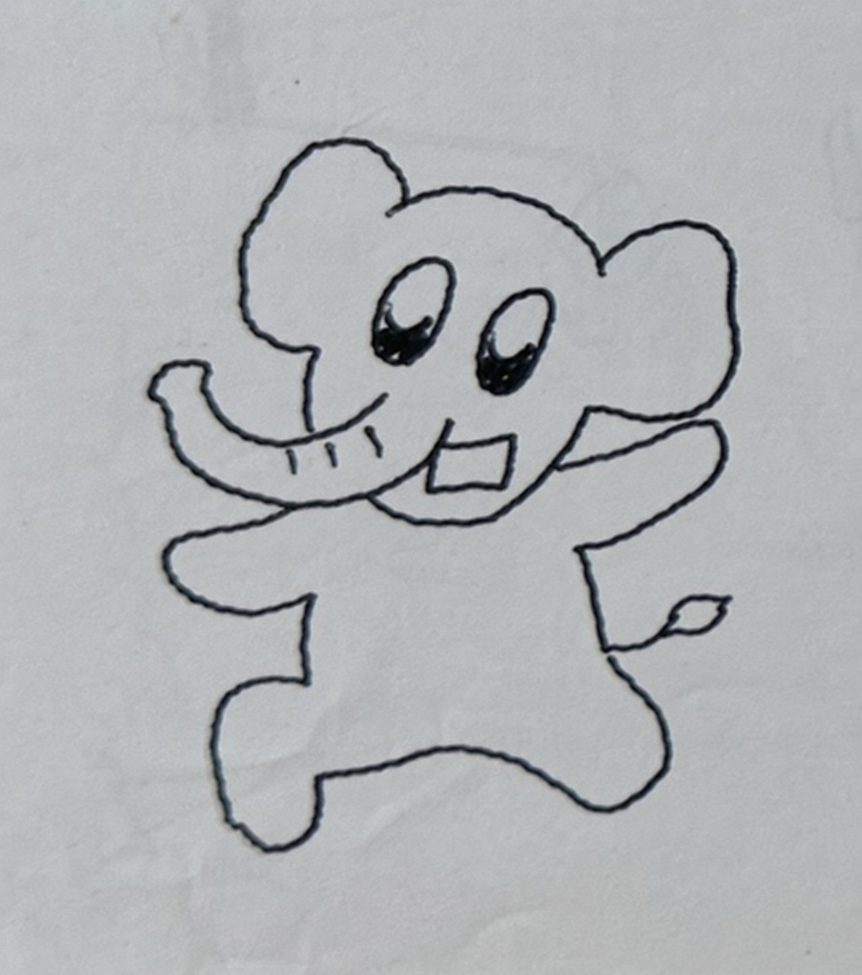
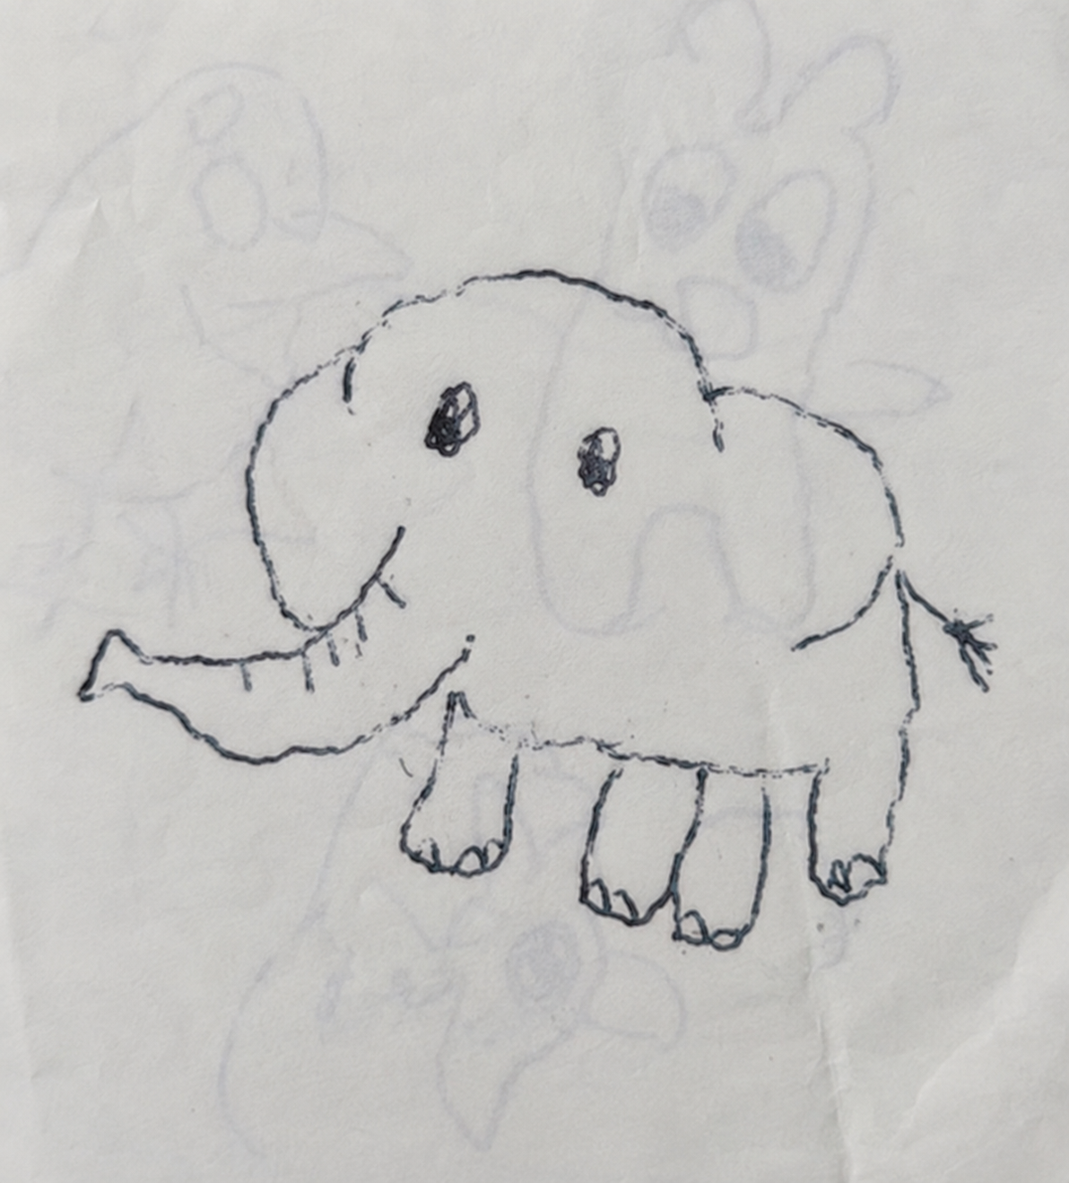
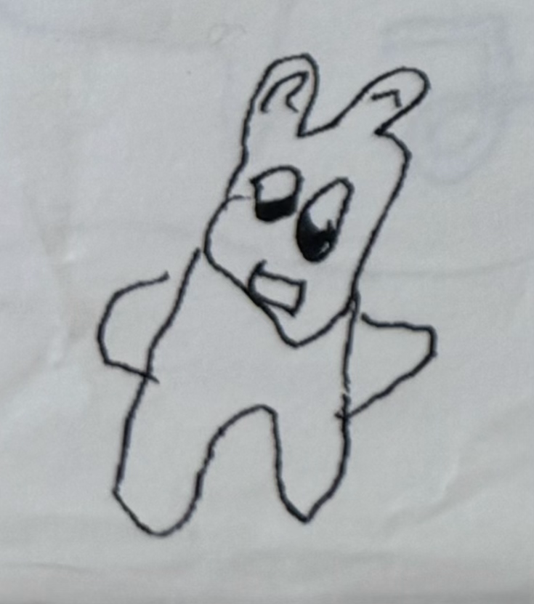
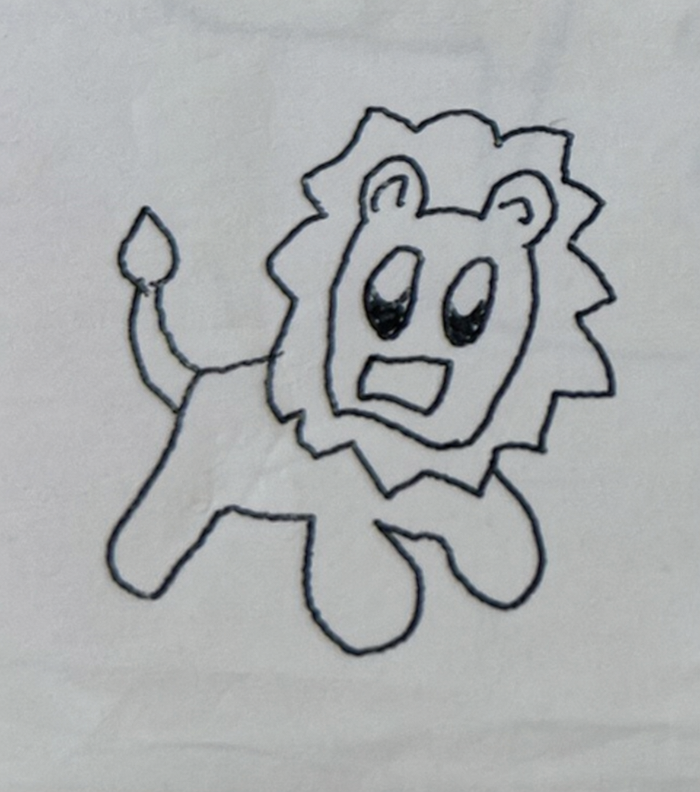
次のうち、小さい頃のりょうとが描いた絵はどれ？
A
B
C
D

Slide 8
正解は...
C
A
B
C
D
結構味のある絵じゃない？

Slide 9

ここ、どこ？
A
東京
B
北海道
C
金沢
D
伊豆

Slide 10
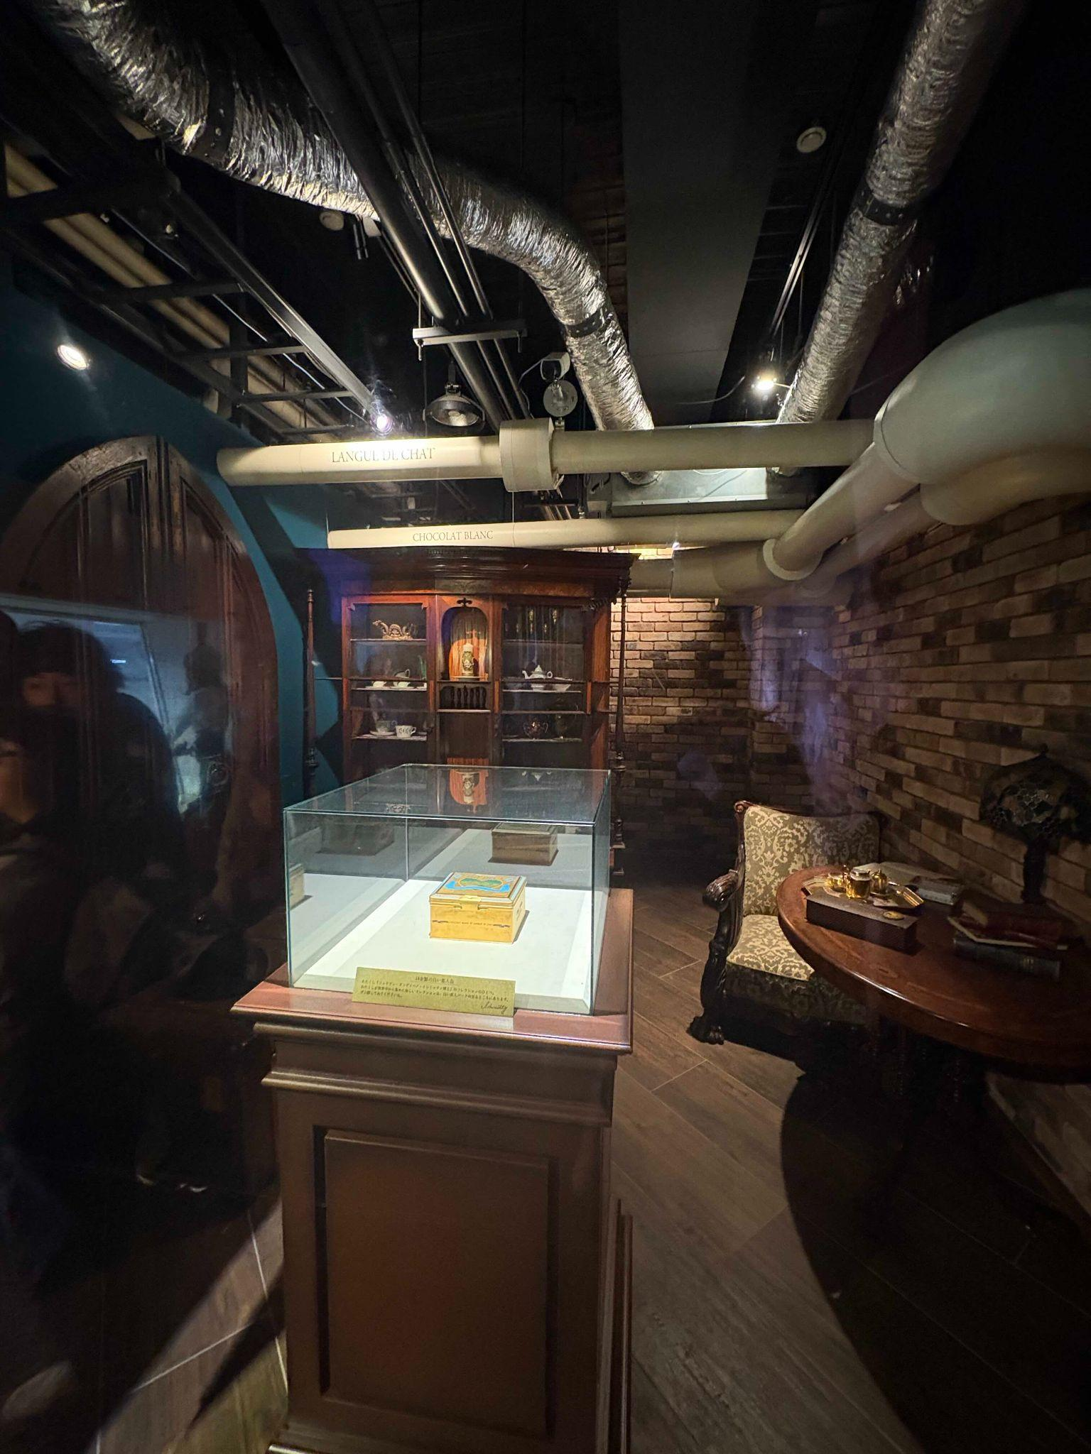
正解は...
B
A
東京
B
北海道
C
金沢
D
伊豆
白い恋人パークでした！

Slide 11
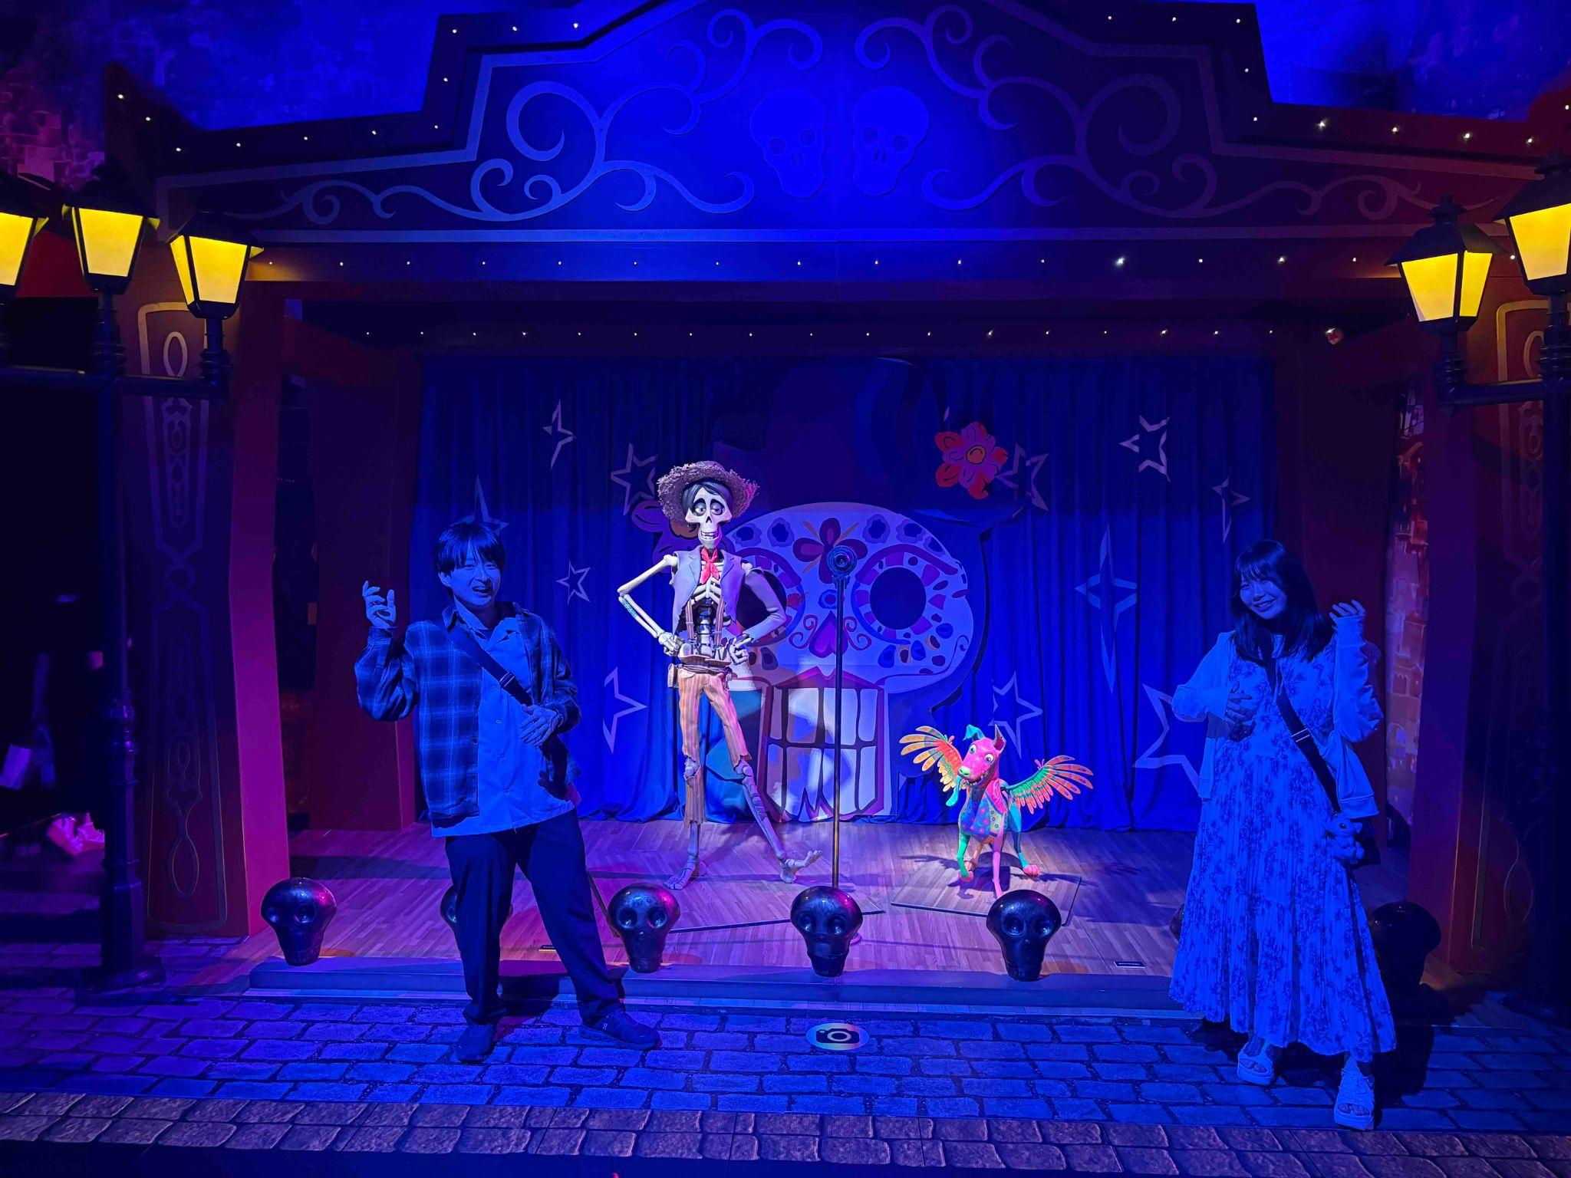
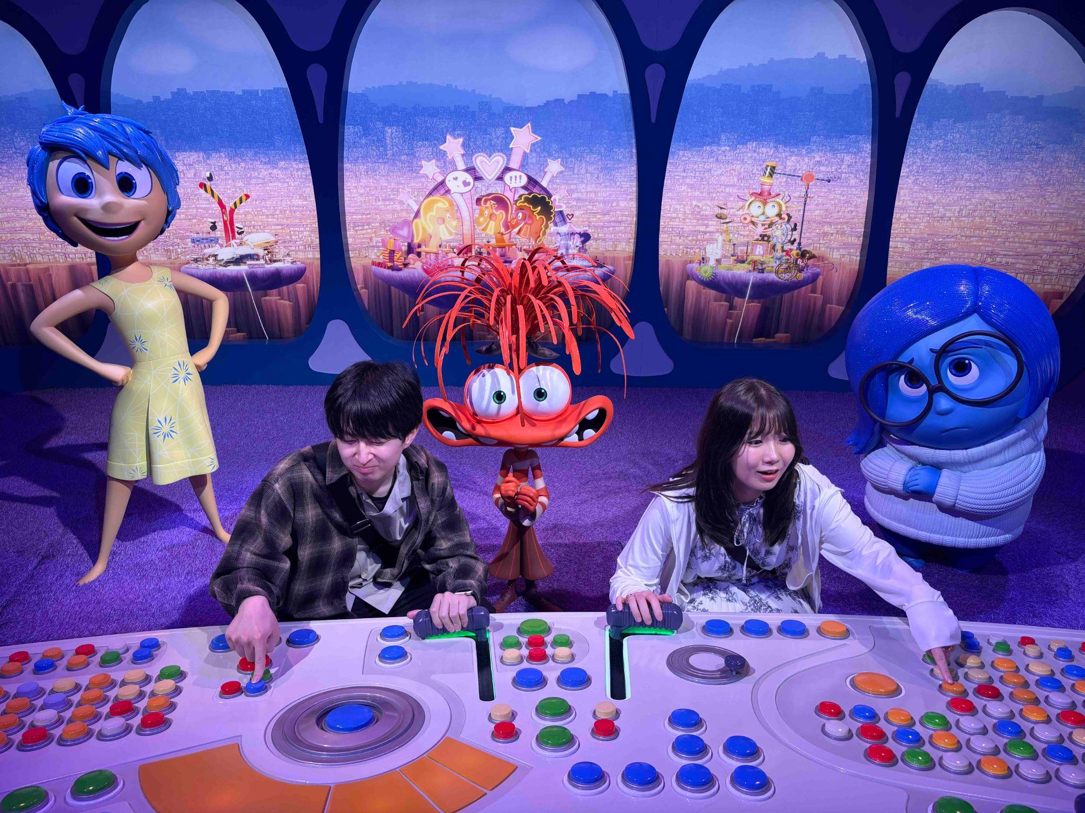
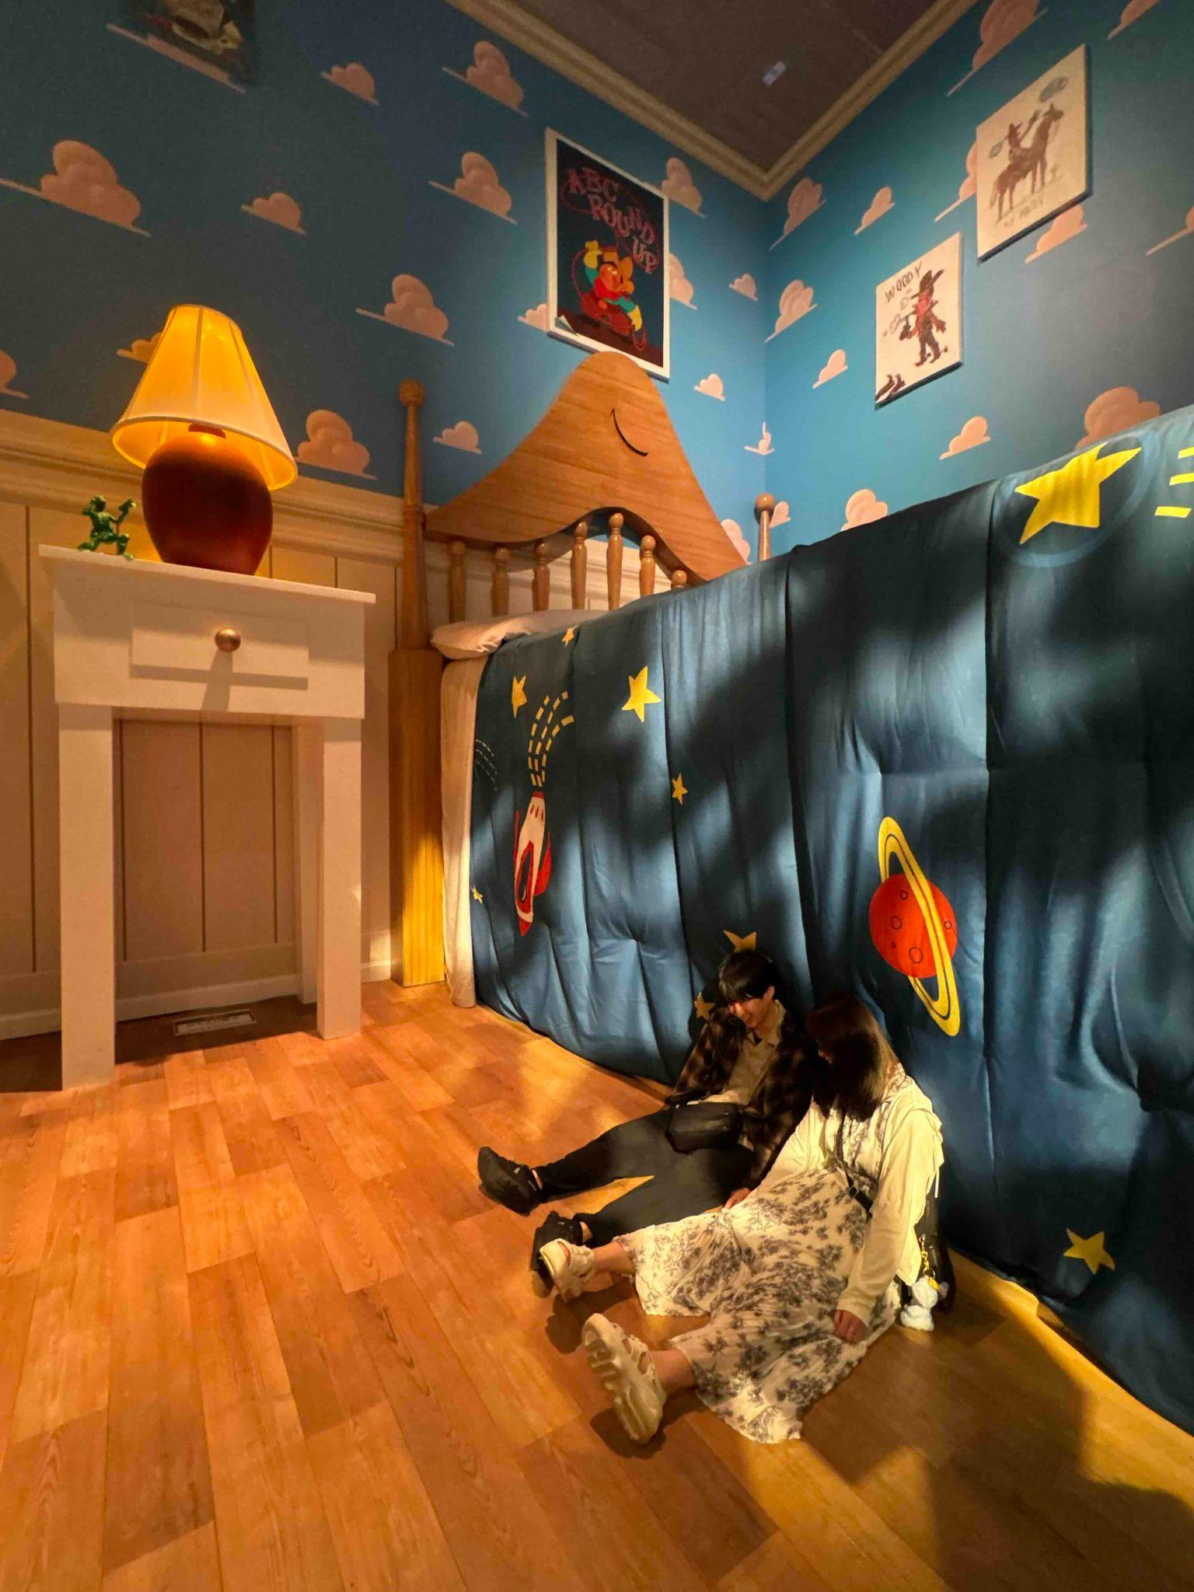
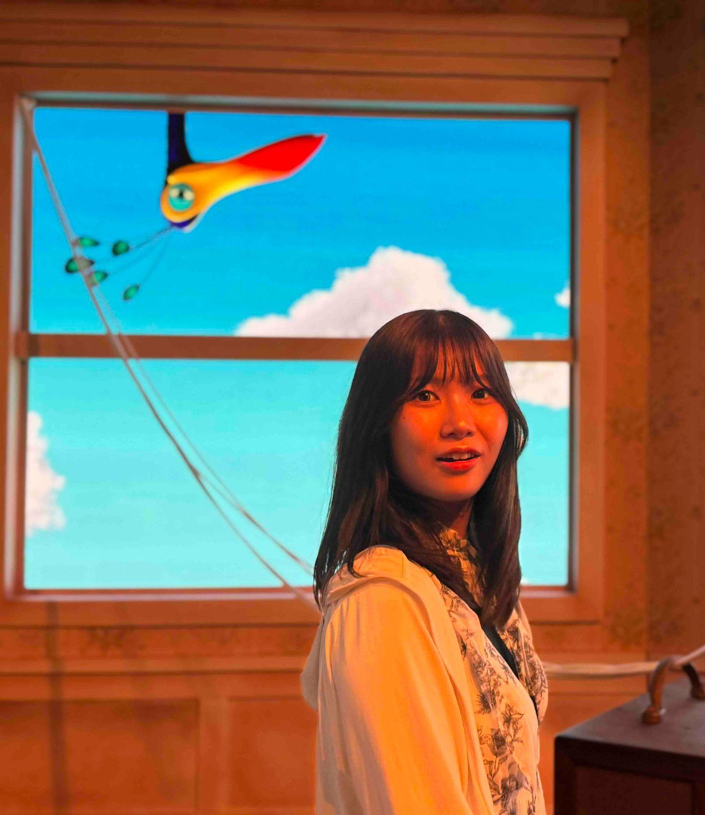
時系列順に並び替えるとどうなる？
①
②
③
④
A
4321
B
3241
C
2413
D
4231

Slide 12
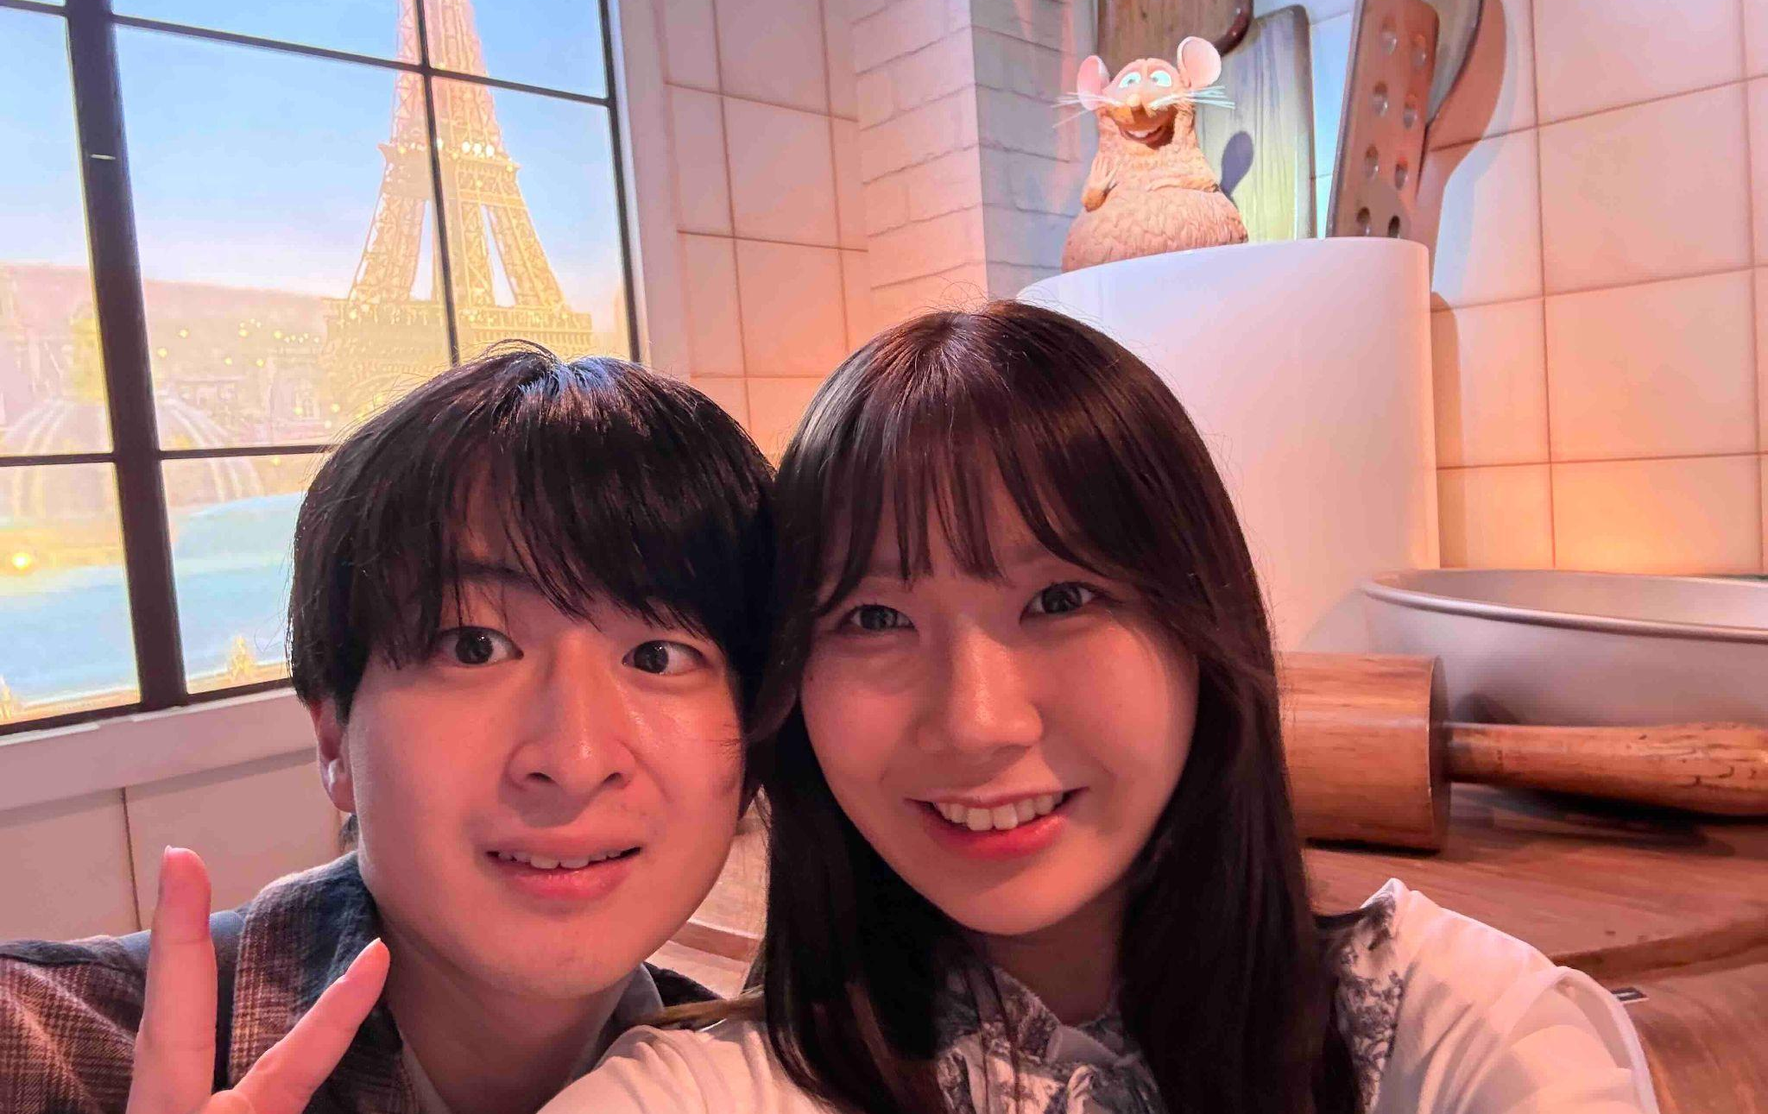
正解は...
A
A
4321
B
3241
C
2413
D
4231
ピクサー展楽しかったね！

Slide 13
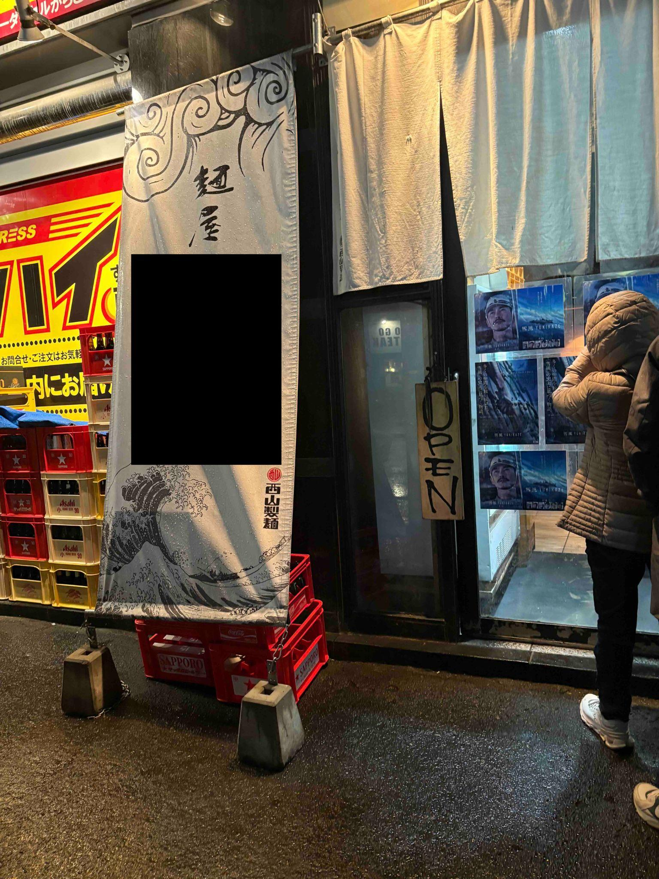
この北海道のラーメン屋の名前、何？
A
雪風
B
粉雪
C
雪花
D
雪影

Slide 14
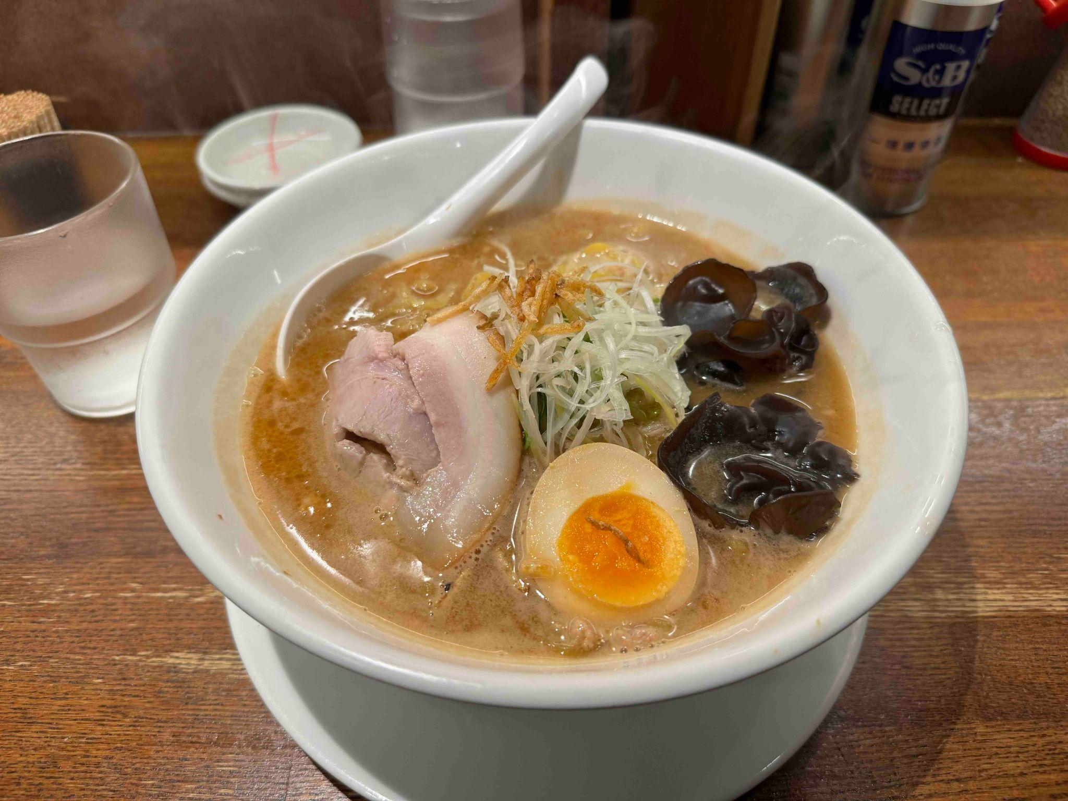
正解は...
A
A
雪風
B
粉雪
C
雪花
D
雪影
忘れられないおいしさだったね...

Slide 15
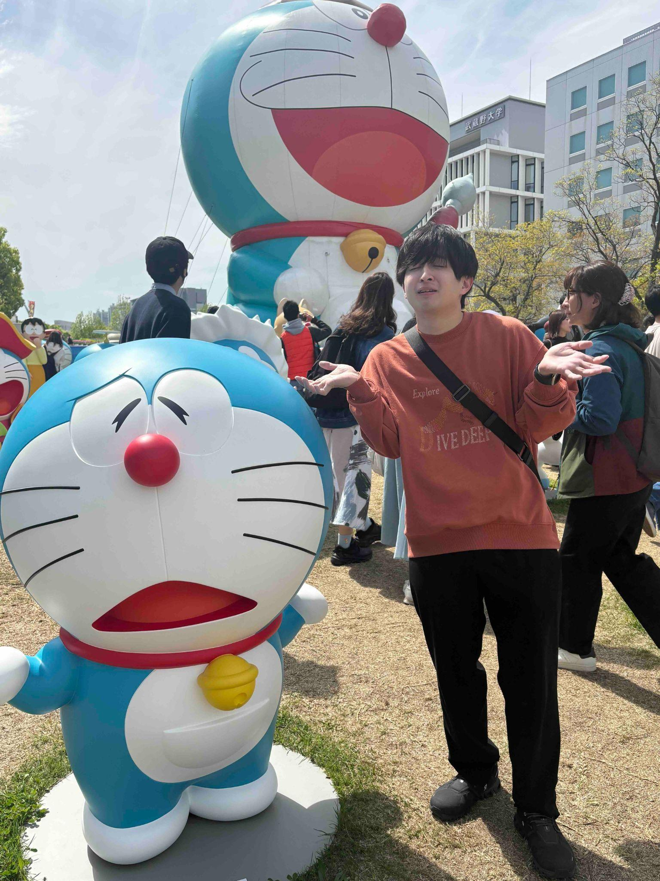
100%ドラえもんにいなかったのは次のうちどれ？
A
桜ドラえもん
B
おすもう
ドラえもん
C
芝犬
ドラえもん
D
富士山
ドラえもん

Slide 16
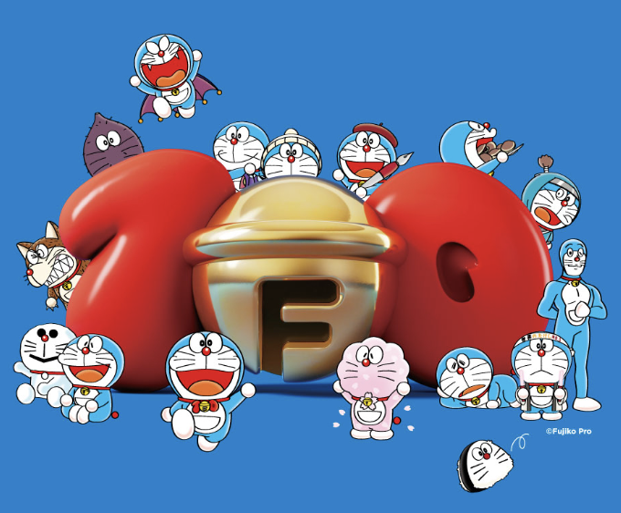
正解は...
D
A
桜ドラえもん
B
おすもう
ドラえもん
C
芝犬
ドラえもん
D
富士山
ドラえもん
意外と難しかった？笑

Slide 17
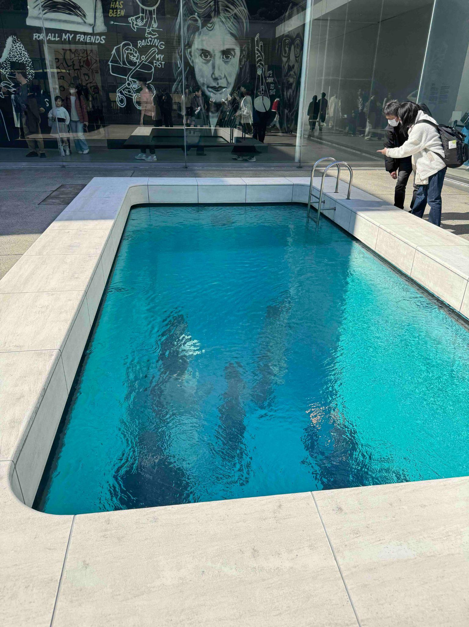
この作品名は何？
A
スイミング・プール
B
日常の反転
C
Invisible Water
D
あなたが見下ろすその水面の下で、誰かがあなたを見上げているということについて

Slide 18
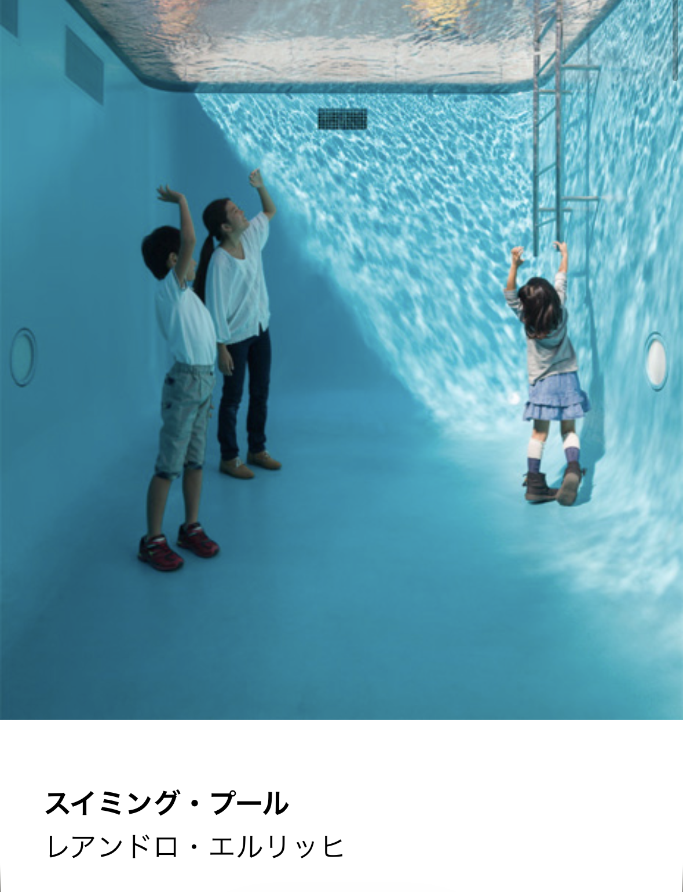
正解は...
A
A
スイミング・プール
B
日常の反転
C
Invisible Water
D
あなたが見下ろすその水面の下で、誰かがあなたを見上げているということについて
意外にシンプル！

Slide 19
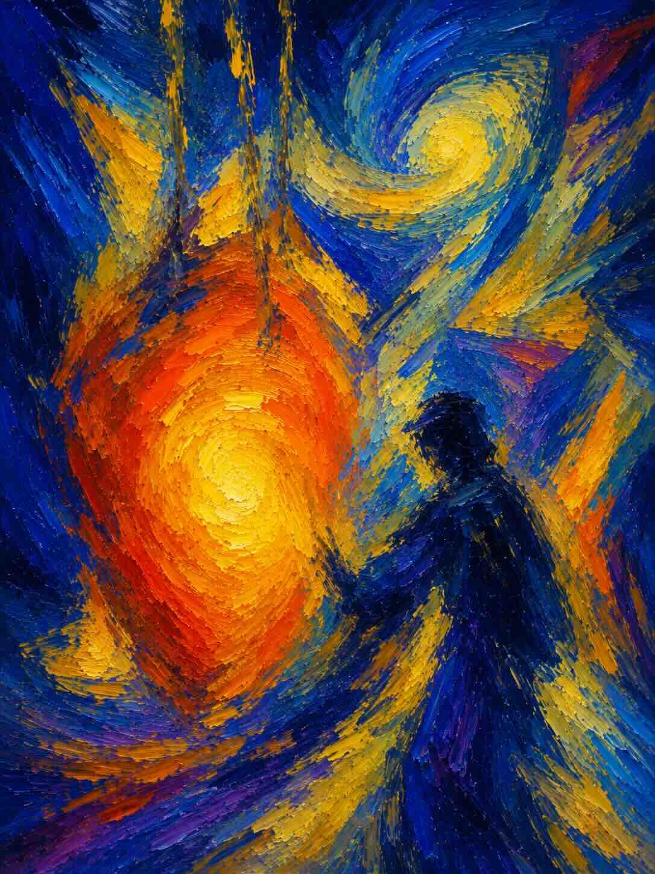
どこで撮った写真をゴッホ風にした？
A
東京
B
北海道
C
金沢
D
伊豆

Slide 20
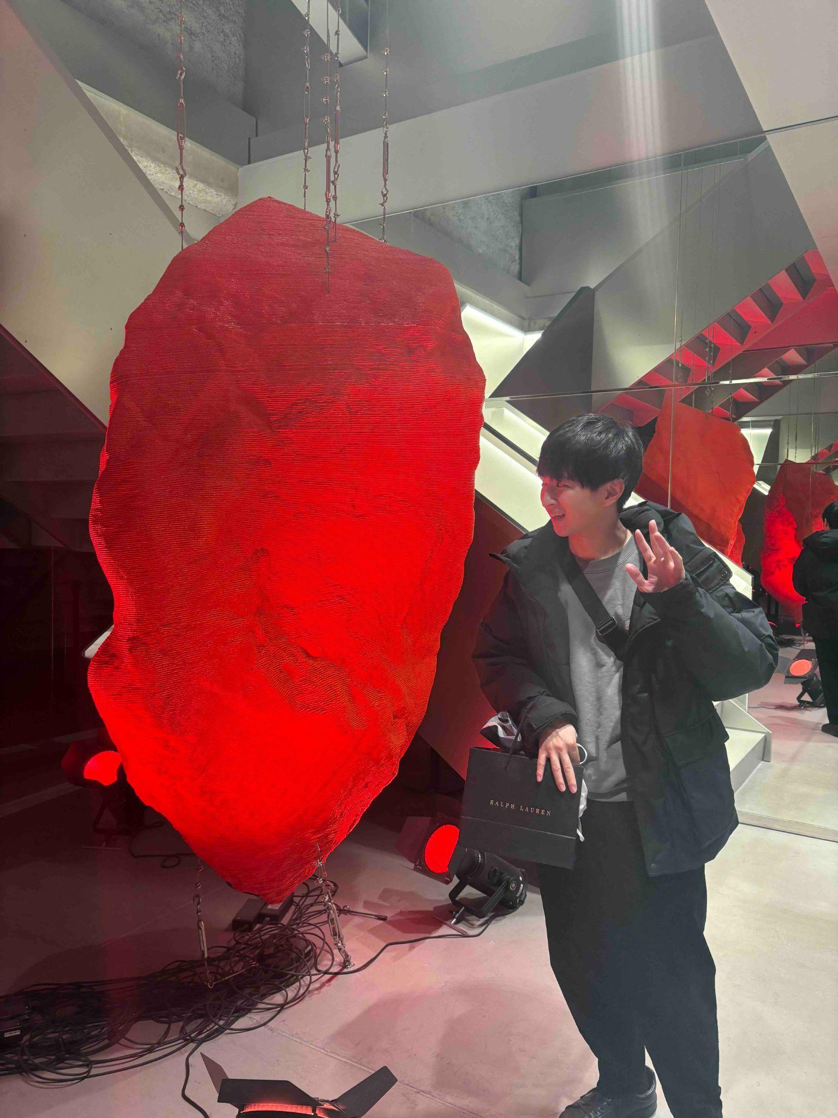
正解は...
A
A
東京
B
北海道
C
金沢
D
伊豆
onのお店でした！

Slide 21
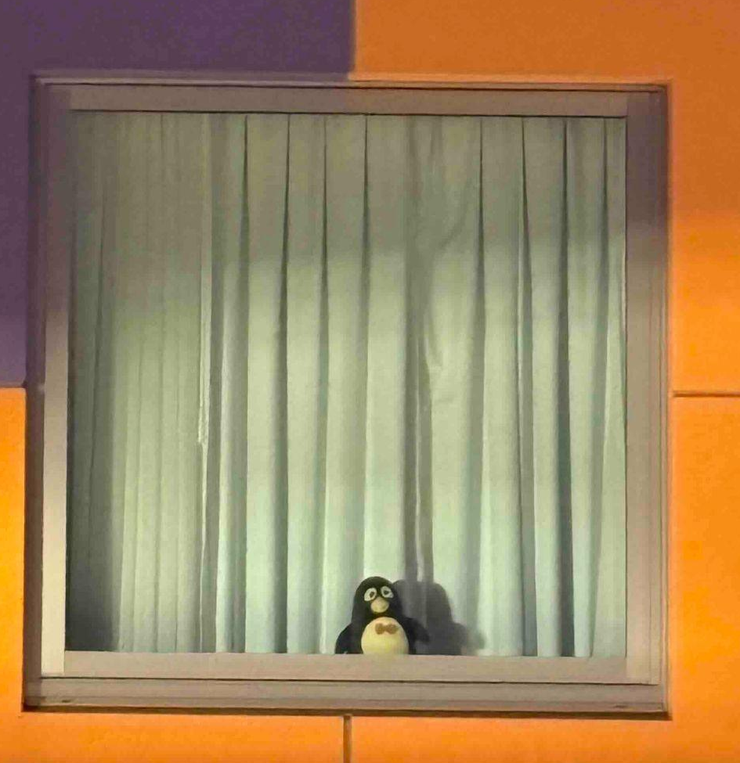
トイストーリーホテル中庭に像がある組み合わせは？
A
ロッツォとザーグ
B
ハムと
レックス
C
バズと
ジェシー
D
ウッディと
ボー・ピープ

Slide 22
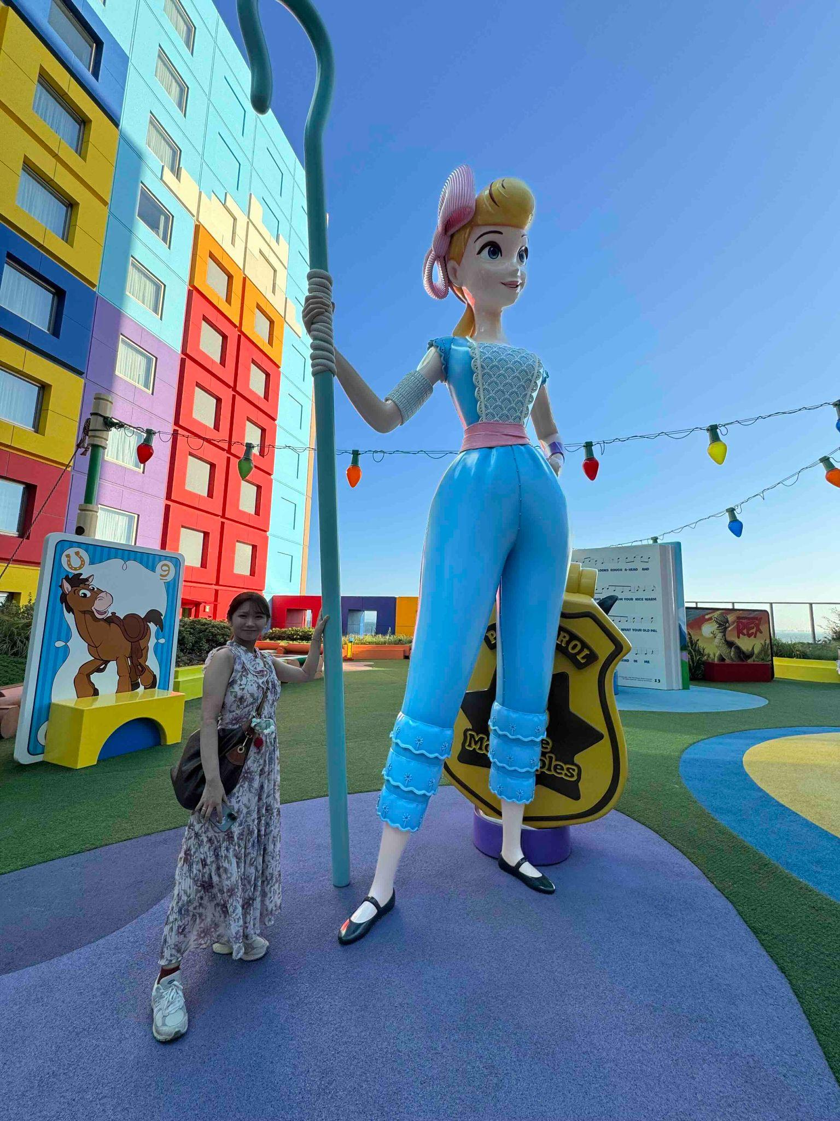
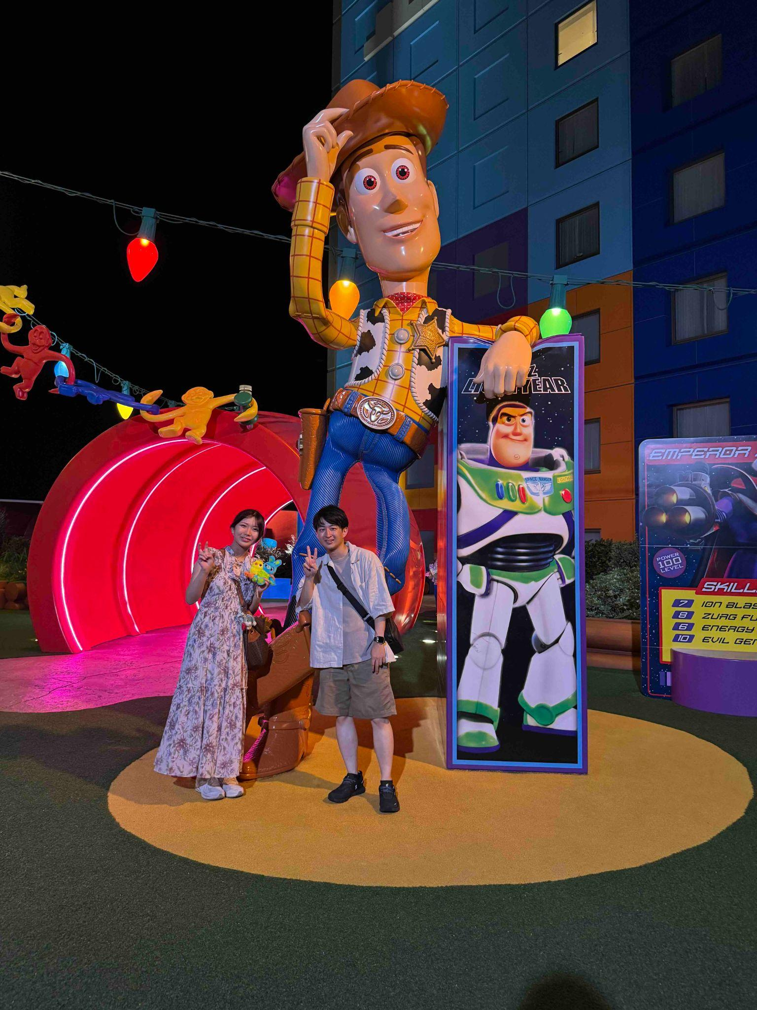
正解は...
D
A
ロッツォとザーグ
B
ハムと
レックス
C
バズと
ジェシー
D
ウッディと
ボー・ピープ
トイストーリーホテルめっちゃ楽しかったね！

Slide 23
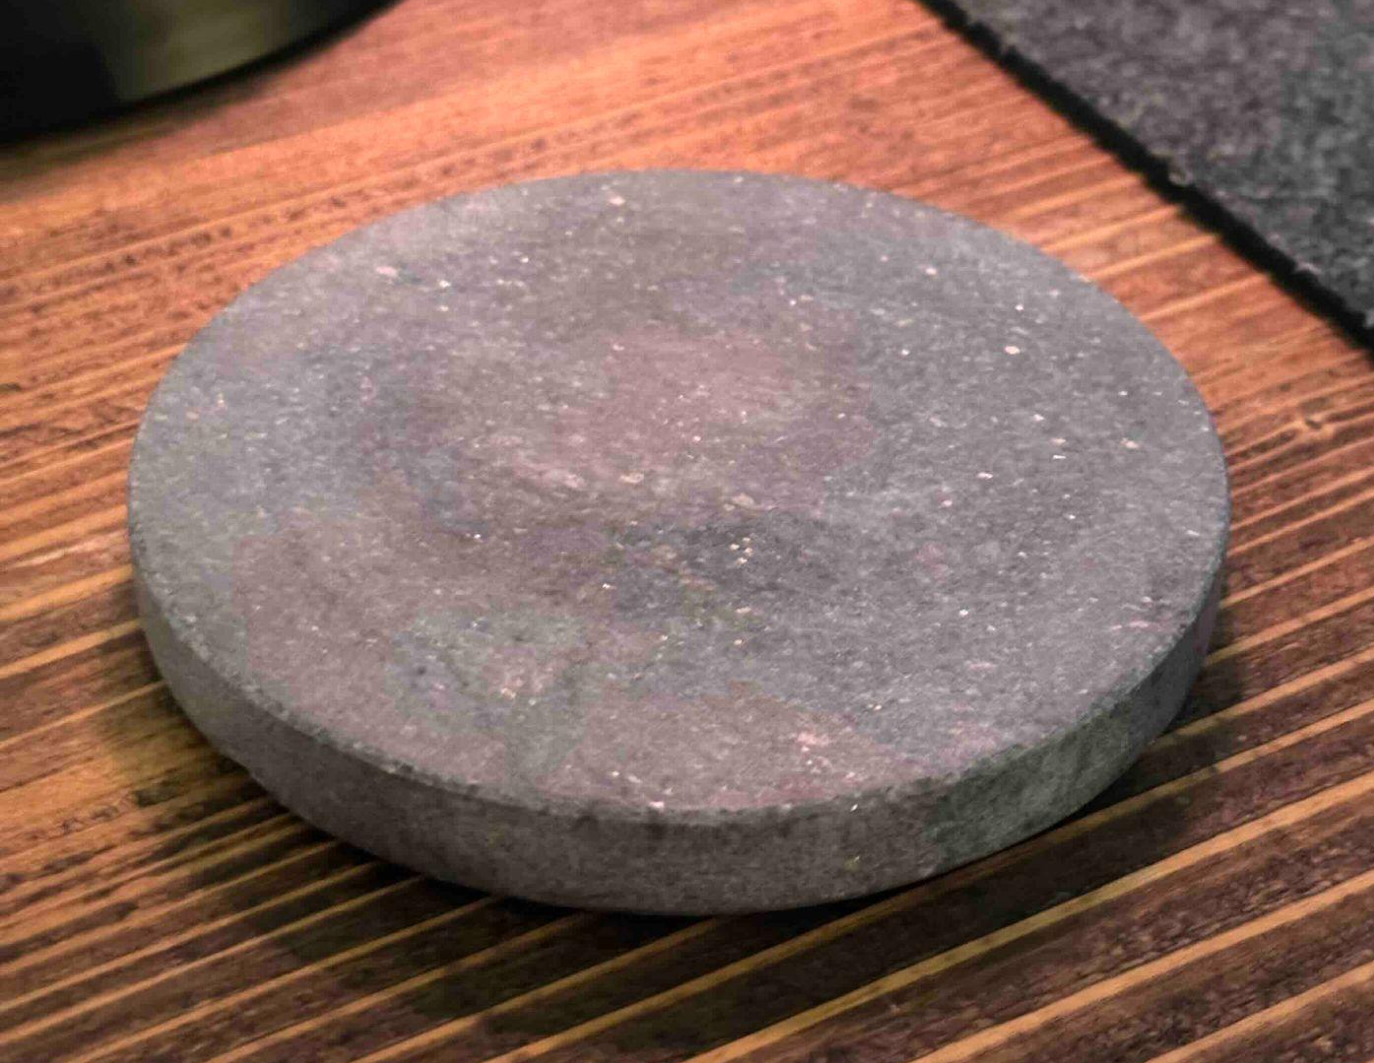
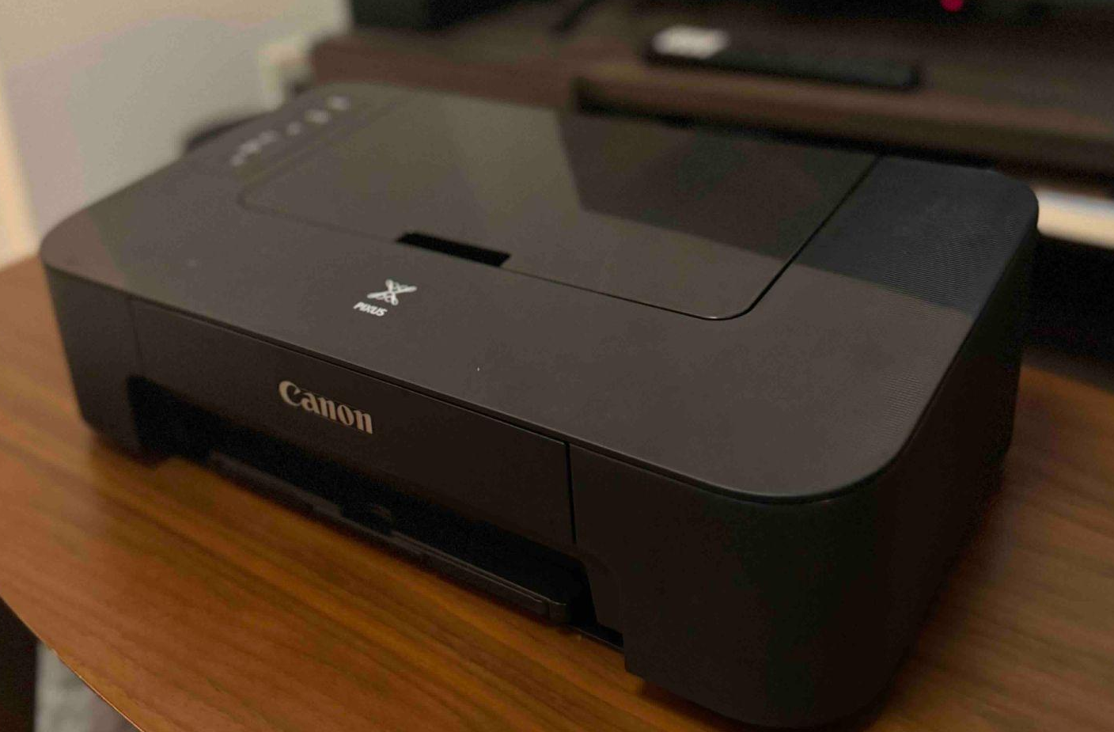
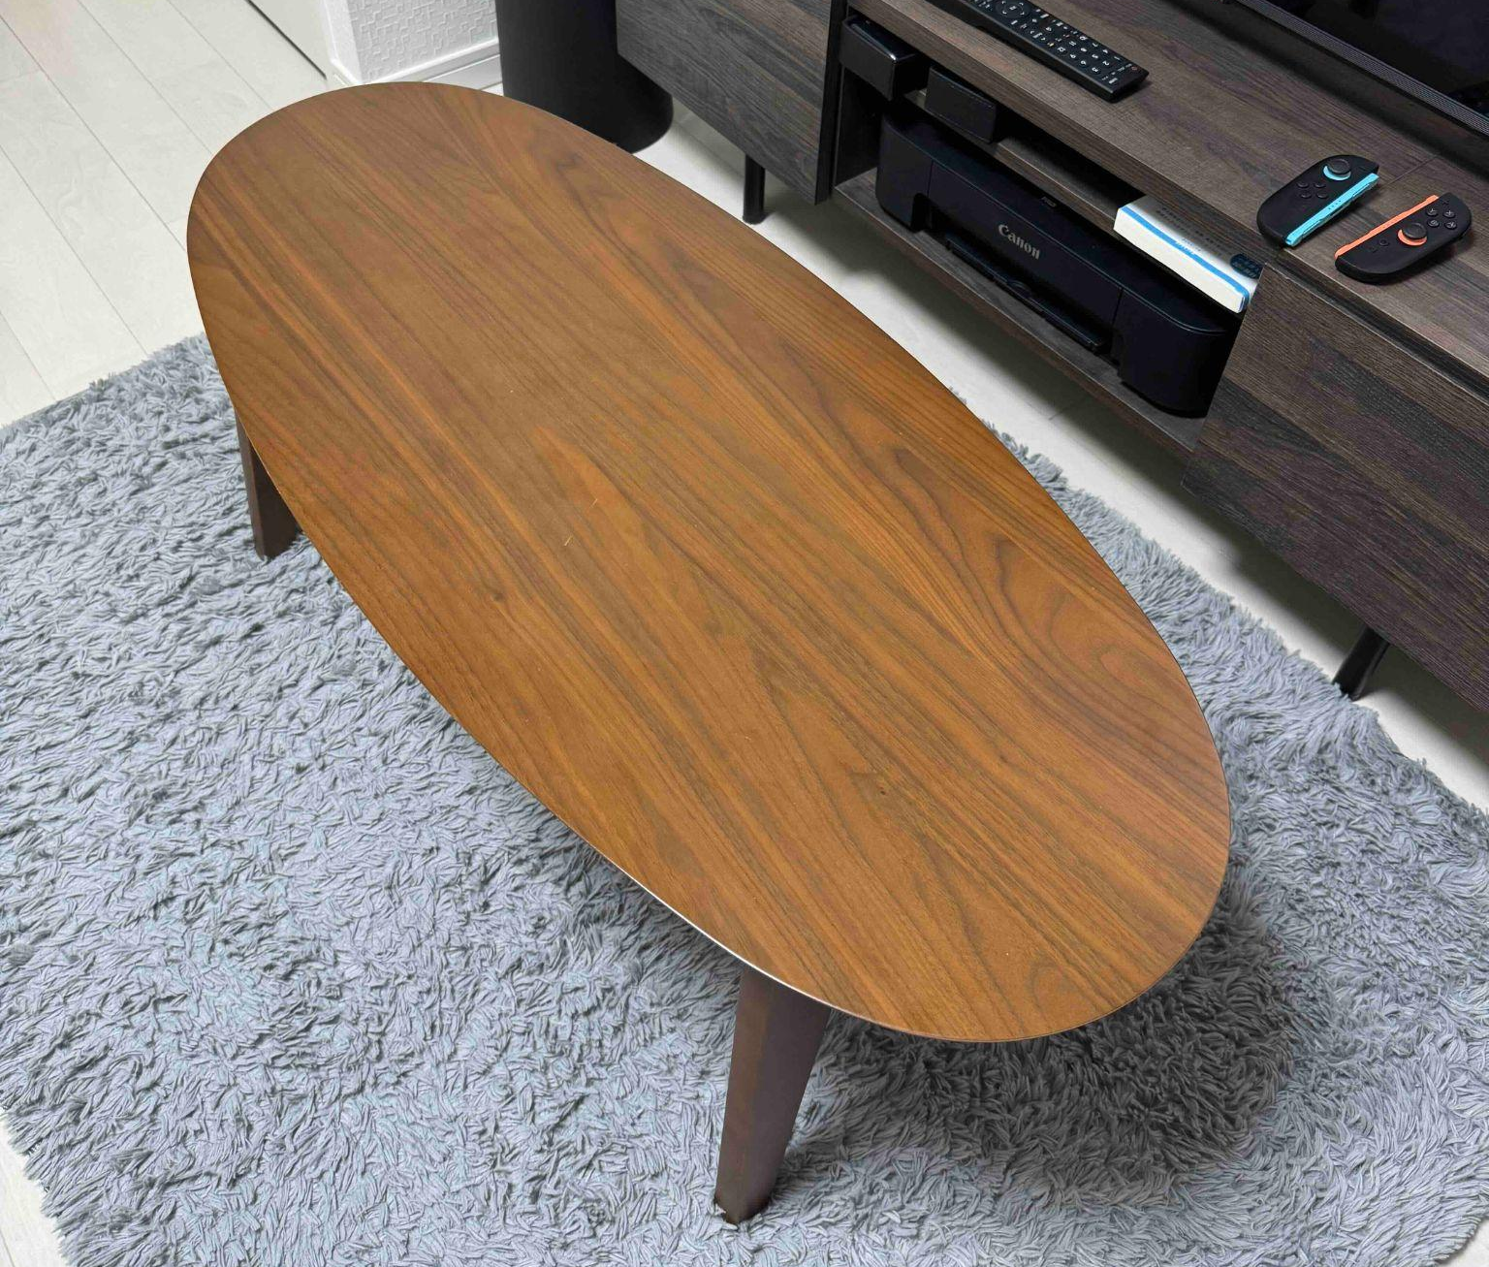
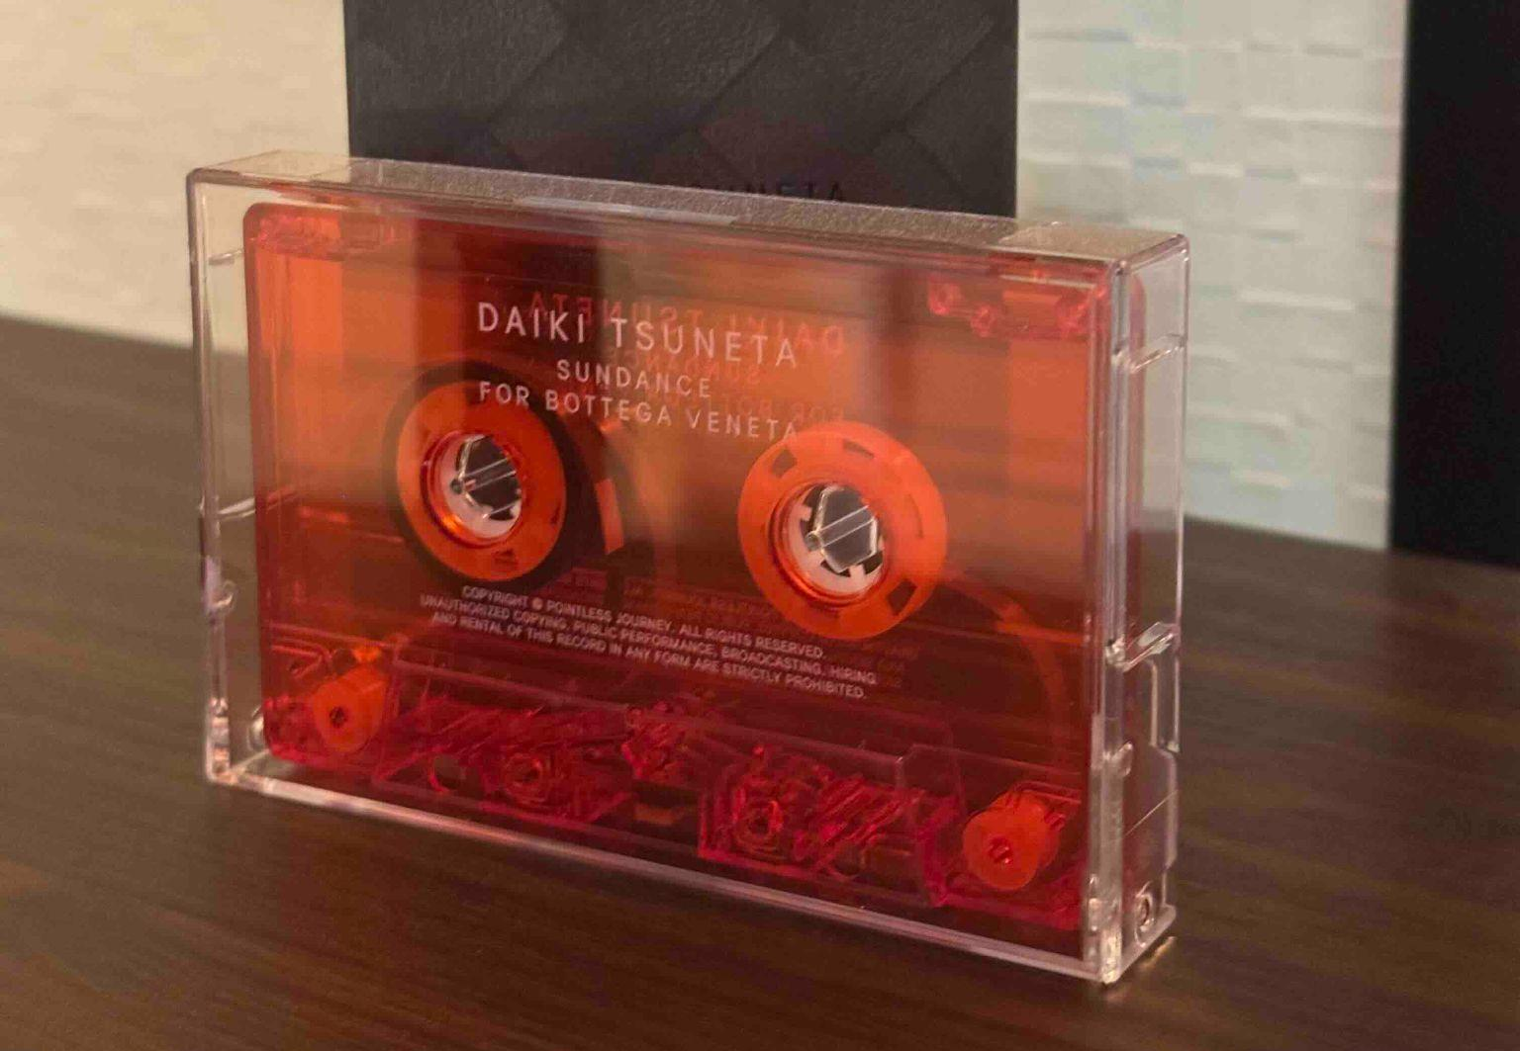
次のうち、一番値段が高いのはどれ？
A
B
大理石
コースター
プリンター
C
D
机
ボッテガの
カセット

Slide 24
正解は...
C
A
B
大理石
コースター
¥200
プリンター
¥4500
C
D
机
¥7591
ボッテガの
カセット
¥2000
コースターはスタプロで買いました☺️

Slide 25
今年のクイズ大会のタイトル、何だった？
A
B
SHOKO'S BIRTHDAY QUIZ 2026 〜今年のクイズはいつもと違う〜
SHOKO'S BIRTHDAY QUIZ 2026 〜今年のクイズは一味違う〜
C
D
SHOKO'S BIRTHDAY QUIZ 2026 〜6回目の誕生日〜
SHOKO'S BIRTHDAY QUIZ 2026 〜今年は何かが違う〜

Slide 26
正解は...
B
A
B
SHOKO'S BIRTHDAY QUIZ 2026 〜今年のクイズはいつもと違う〜
SHOKO'S BIRTHDAY QUIZ 2026 〜今年のクイズは一味違う〜
C
D
SHOKO'S BIRTHDAY QUIZ 2026 〜6回目の誕生日〜
SHOKO'S BIRTHDAY QUIZ 2026 〜今年は何かが違う〜
覚えてたかな？

Slide 27
RESULT
FINAL RESULT
終了！！
今年のクイズはどうだったかな？
正解数に応じて、今年もスペシャルな賞品をGET！
CONGRATULATIONS!

Slide 28
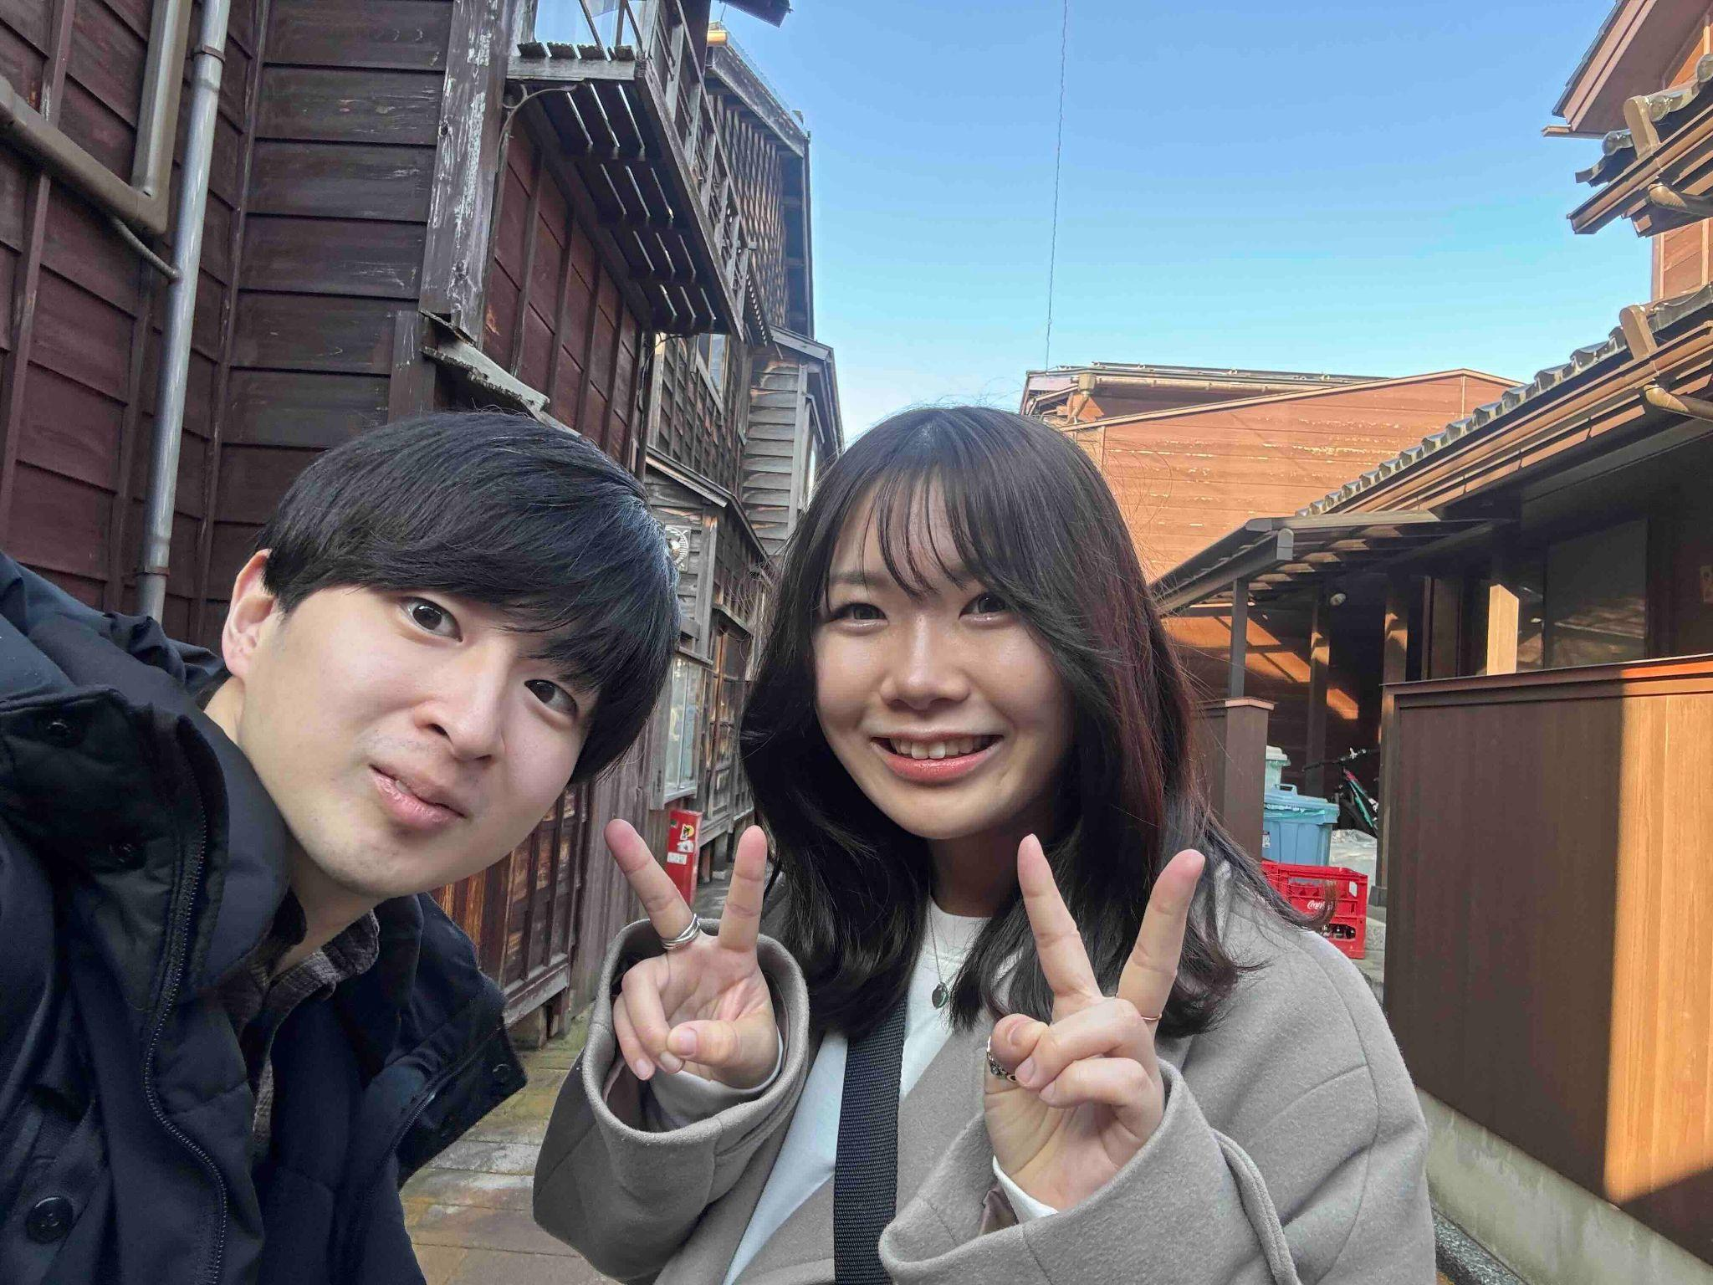
FINISH
A MESSAGE FOR YOU
今年も一緒にお祝いできて、本当にうれしいです。
いつもそばにいてくれて、本当にありがとう！
これからの一年も、楽しい思い出をたくさん作ろうね！

